Slide 1
Curso Complementar de VHDL - Aula 4 -
Felipe Calliari
Gustavo Amaral
Rudah Guedes

Slide 2
Conteúdo
Correção da tarefa
Transmissor RS-232 com contadores

Slide 3
Correção da tarefa
LOAD
DATA_IN
Shift Register
DATA_OUT
LIM_1
Contador com limite
‘SHIFT’
LIM_2
Contador de pulsos
DONE
Flag
biestável

Slide 4
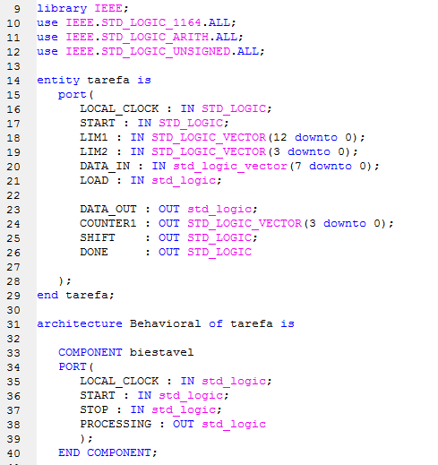
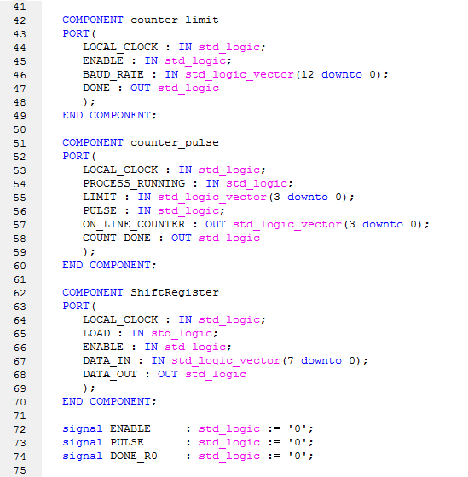

Slide 5
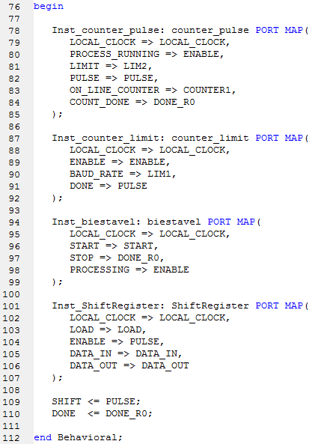

Slide 6
Contador para o transmissor
O contador para o transmissor utiliza dois contadores de pulsos; um para contar K (clock/baud_rate) e outro para contar o número de bits

Slide 7
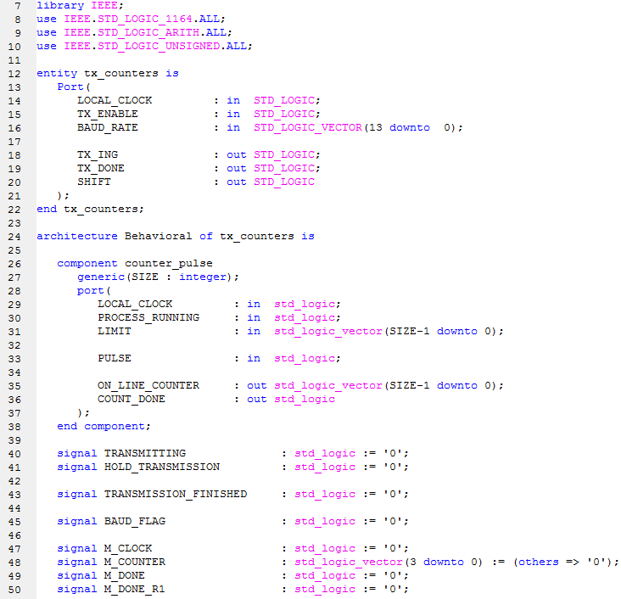

Slide 8
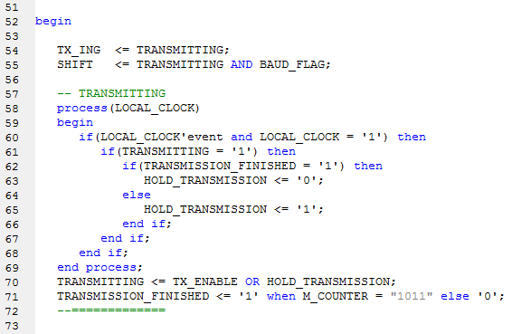

Slide 9
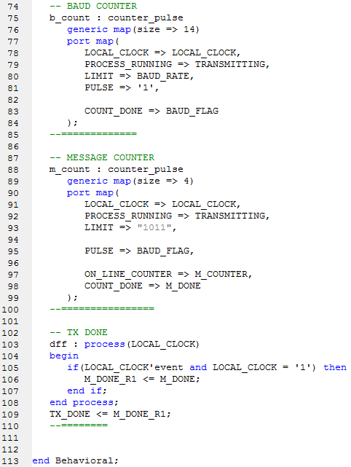

Slide 10
Estrutura do transmissor
O transmissor utiliza o contador tx_counter e um shift_register

Slide 11
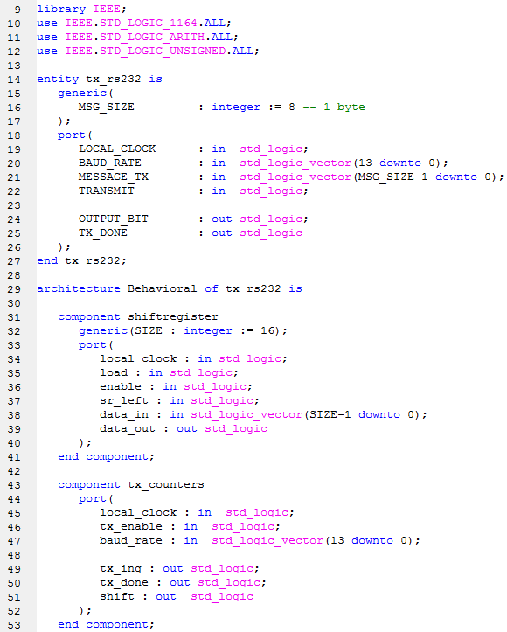

Slide 12
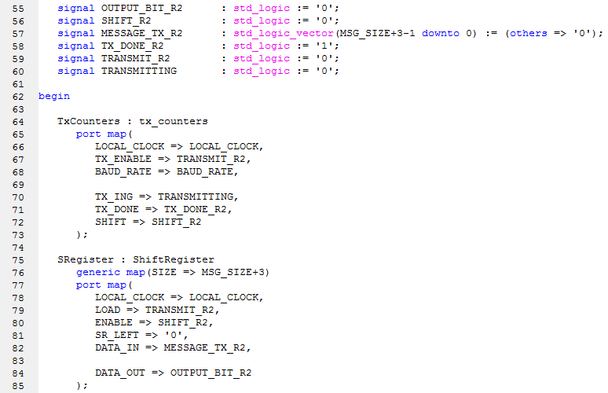

Slide 13
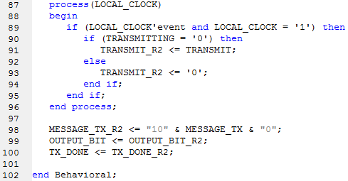

Slide 14
Contador para o Receptor
Utiliza dois contadores de pulsos, assim como o Transmissor. O contador de clocks deve contar K/2 na primeira contagem (start bit). O contador de bits não deve contar o stop bit.

Slide 15
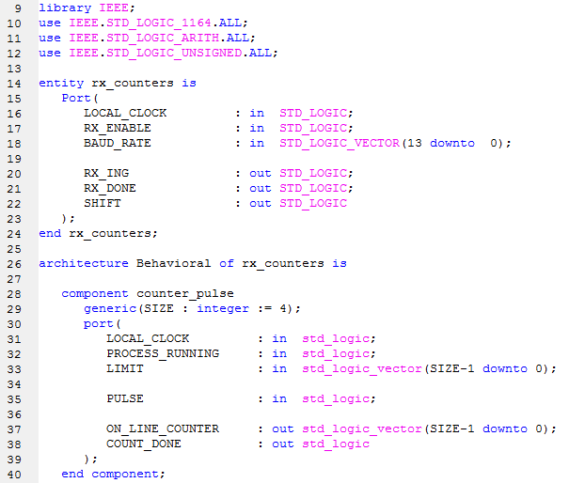

Slide 16
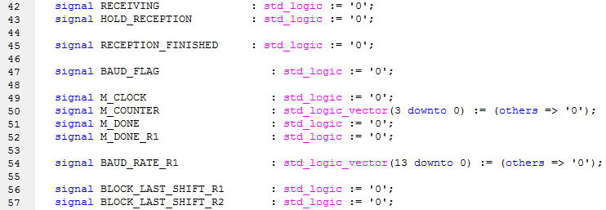

Slide 17
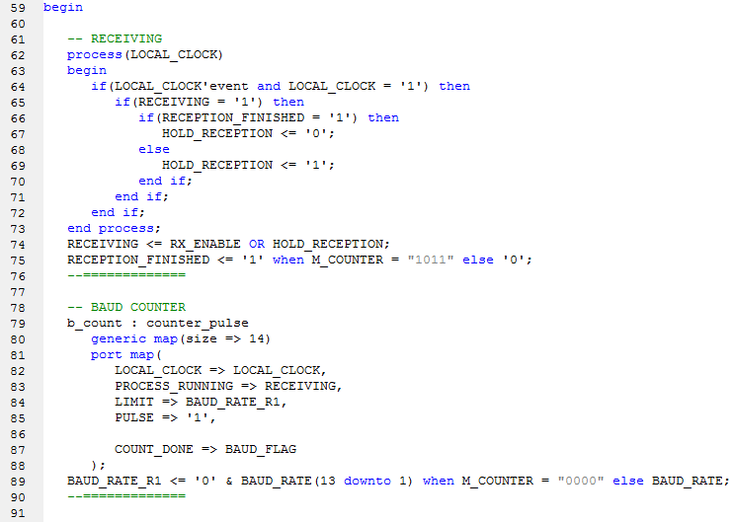

Slide 18
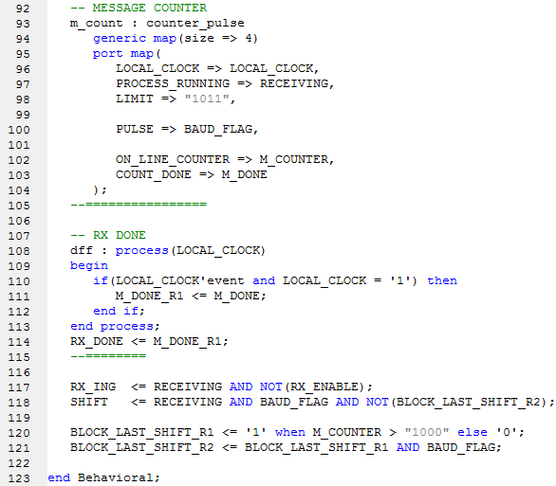

Slide 19
Estrutura do receptor
O receptor utiliza o contador rx_counter e um shift_register

Slide 20
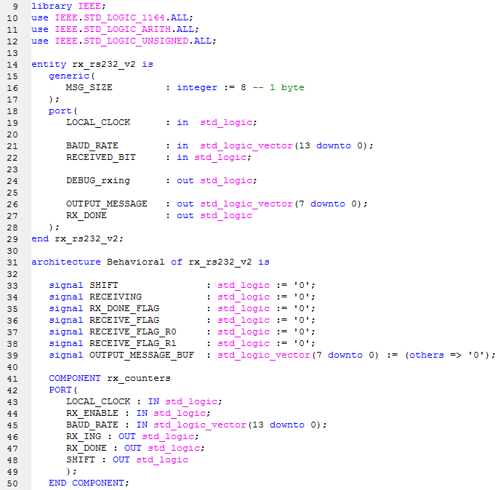

Slide 21
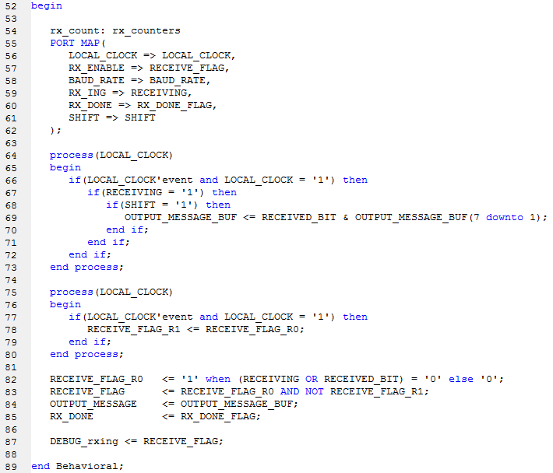

Slide 22
Tarefa
Criar uma entidade que conecte o Transmissor ao Receptor
Criar um TB que mostre a transmissão e recepção de dados de 8 bits
O TB deve mostrar o envio e recepção de mais de um dado

